Slide 1
9조
따라오슝
따라오슝
20172787 최지환
20182704 백종현
20182717 오소민
20182732 이윤지
github url : https://github.com/cjh8746/Ttaraosyung_SSU_notification_chatbot
Copyrightⓒ. Saebyeol Yu. All Rights Reserved.

Slide 2
Contents
001
프로젝트 소개
002
카테고리 소개
003
챗봇 구현 소개
004
최종 summary
Copyrightⓒ. Saebyeol Yu. All Rights Reserved.

Slide 3
001
따라오슝 프로젝트 소개
코로나로 인해 캠퍼스를 경험해보지 못한
학생들을 위한 편의 시설 알림 챗 봇 서비스
이 서비스를 통해 숭실대학교 내 외부의 각종 식당, 여가시설, 카페 등의 시설들의
위치정보를 제공한다.
또한 개발자의 관점에서 바라본 여러시설에 대한 여러 정보와 팁들을 제공하고자 한다.

Slide 4
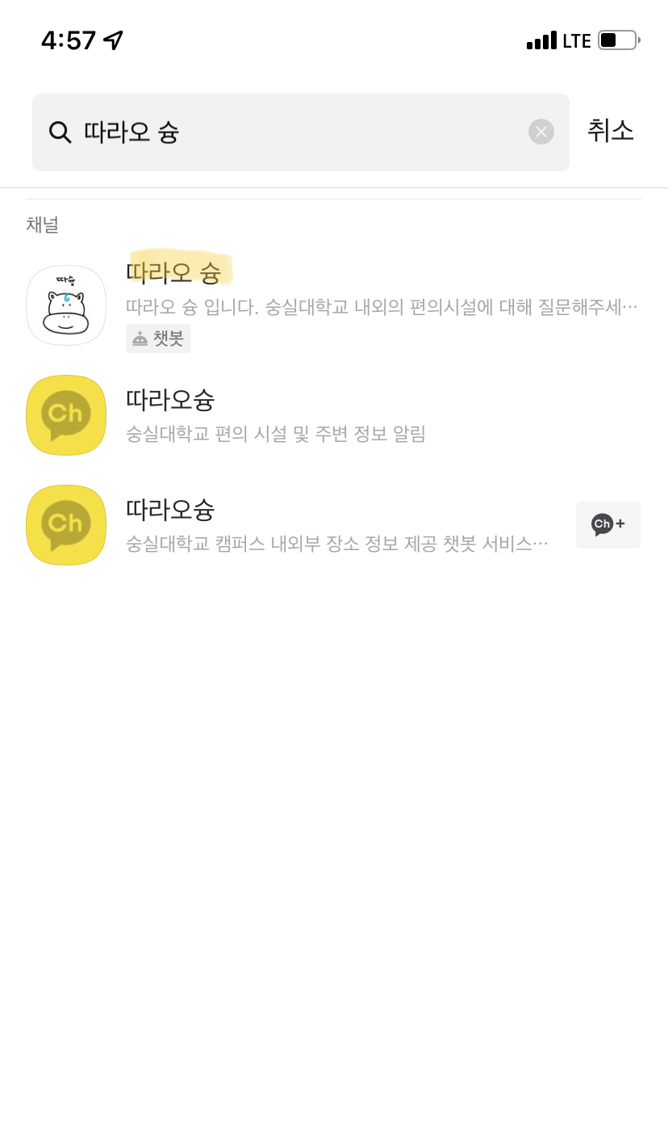
001
따라오슝 프로젝트 소개
서비스 사용법
카카오톡 플러스 친구 →친구 찾기 → "따라오 슝" 추가하기
'따라오 슝' 프로필 접속 후,챗봇 채팅 버튼 눌러 대화하기

Slide 5
002
카테고리 소개
시나리오
음식점
한식, 중식, 일식, 양식, 패스트 푸드, 도담 식당
카페
일반 카페 ( 테이크 아웃, 홀), 스터디 카페
편의시설
인쇄소, 병원 및 약국, 편의점, 노래방, PC방
공지
숭실대학교 최근 공지
홈
인사말, 서비스 소개 (Welcome 블럭)

Slide 6
002
카테고리 소개
시나리오로 크게 분류함
시나리오 하위에 블록들을 추가해 소분류를 만듬
각 최하위 블록에 가게나 편의시설의 사진, 지도, 설명 등의 정보 삽입

Slide 7
003
챗봇 구현 소개

Slide 8
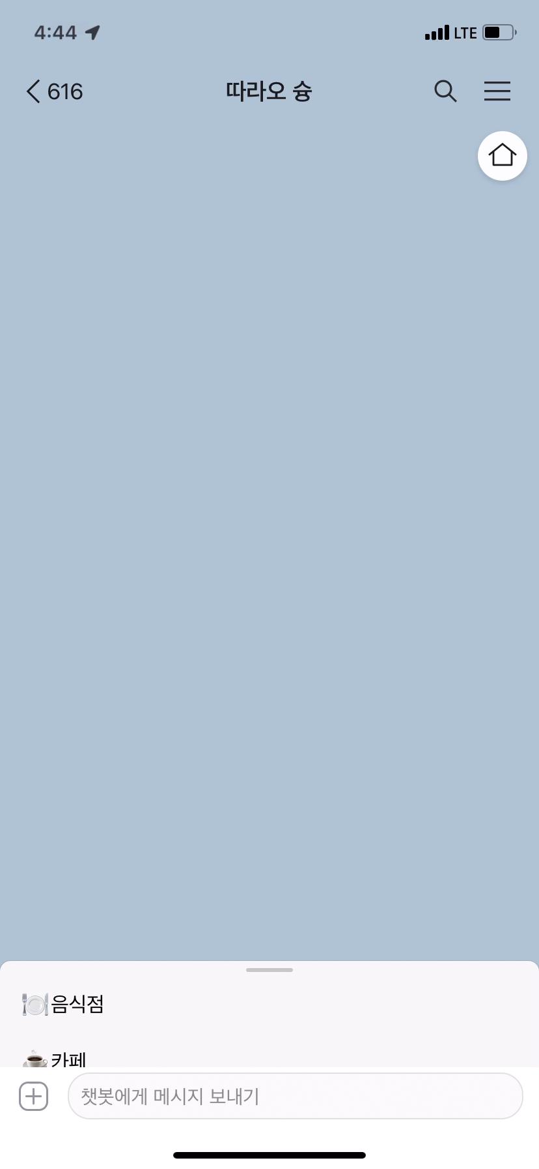
홈

Slide 9
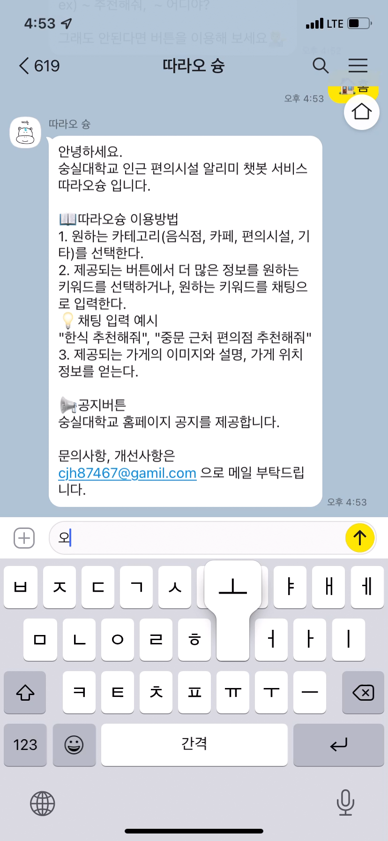
공지
&
학식

Slide 10
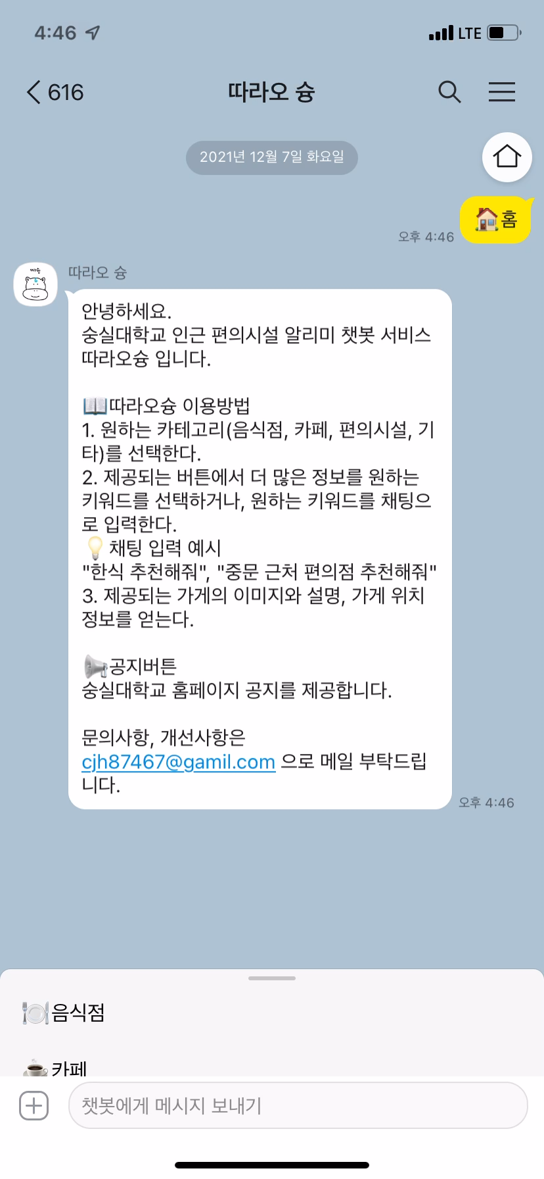
음식점

Slide 11
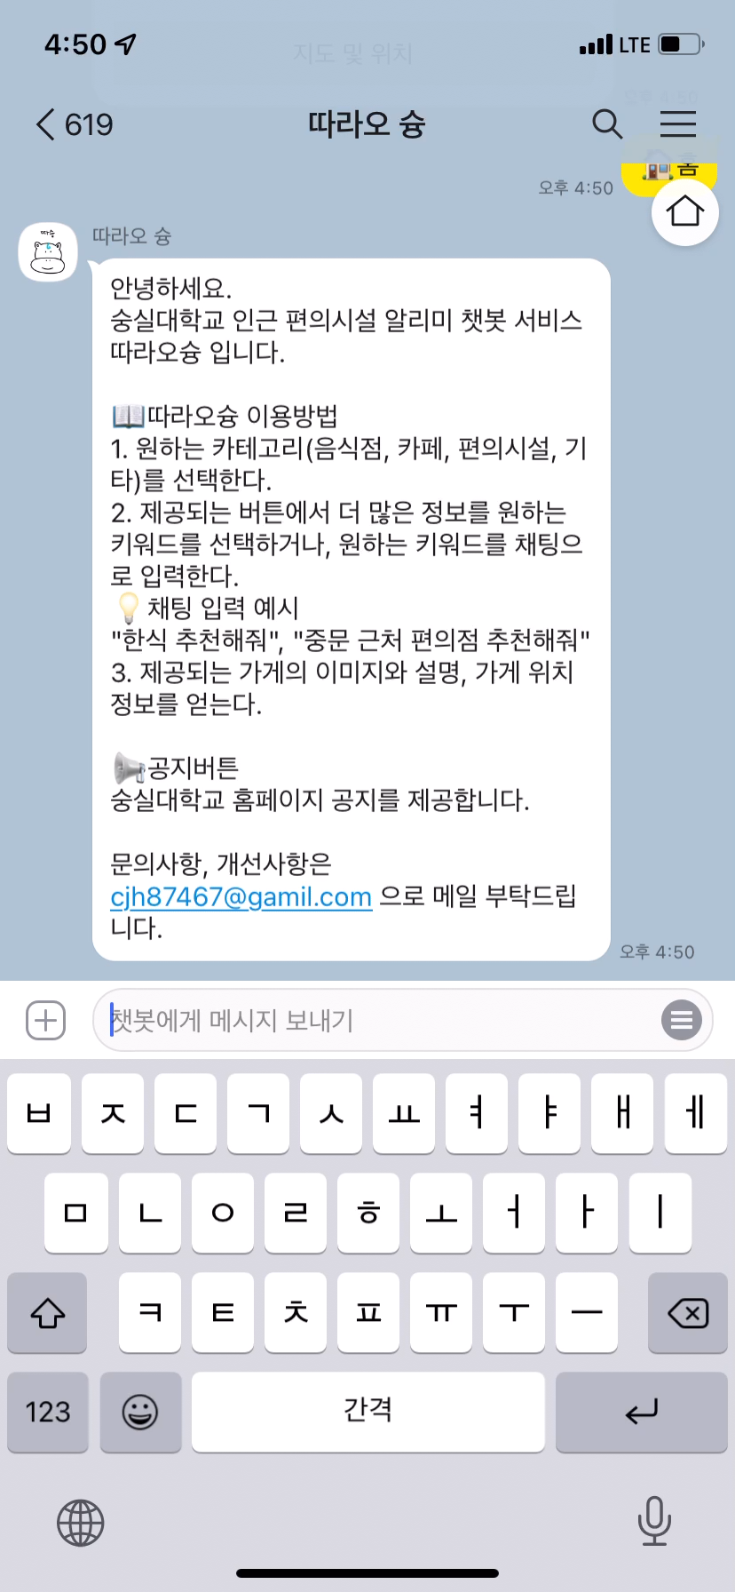
병원

Slide 12

카페

Slide 13
편의시설 -편의점

